Slide 1

Deep-Cycle
빅데이터 청년인재 고려대학교 4조
박정운
박채림
박현종
심재준
정효희
황준식

Slide 2

Table of Contents
1
문제 인식
문제정의
2
프로젝트 목적
방향설정
3
발전 방향
솔루션 구상
기대효과

Slide 3
Table of Contents
1
문제 인식
문제정의
2
프로젝트 목적
방향설정
3
발전 방향
솔루션 구상
기대효과

Slide 4
문제 인식
분리수거, 우리는 얼마나 잘 하고 있을까요?

Slide 5
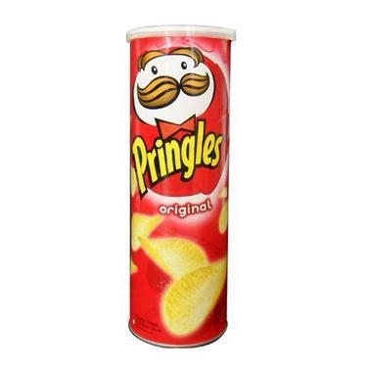
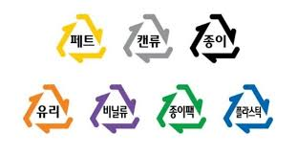
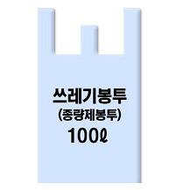
문제 인식
Notes:
첫번째 질문 )
프링글스 과자
->프링글스 겉면에 종이가 부착되어 있으면서 알루미늄으로 구성
-> 재활용 아예 불가능
-> 일반 종량제 봉투

Slide 6
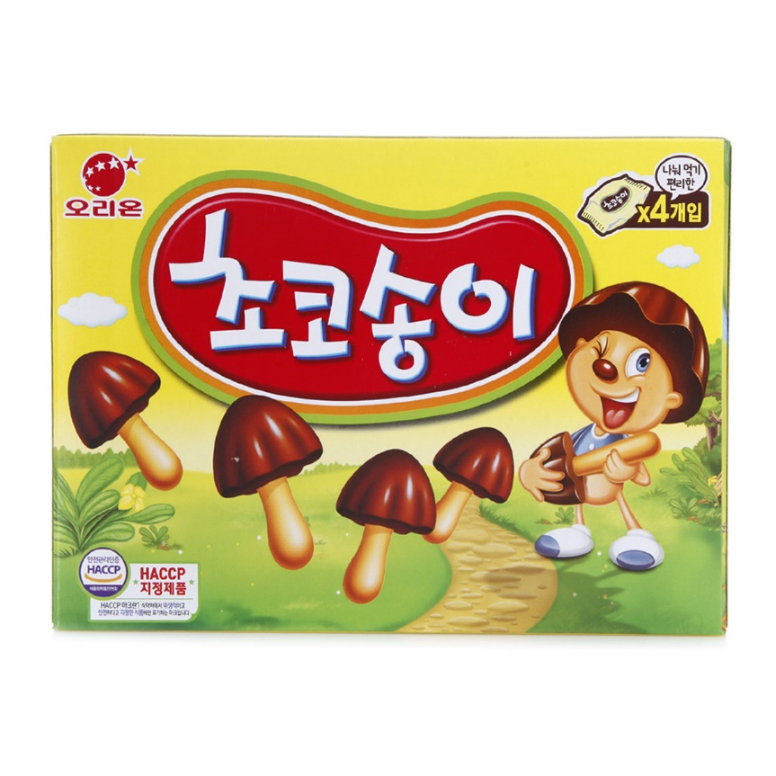
문제 인식
Notes:
두 번째 질문 )
코딩된 광고지나 과자박스
-> 종이류 아님
-> 일반 종량제 봉투

Slide 7
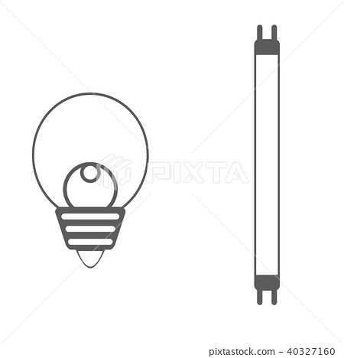
문제 인식

Slide 8
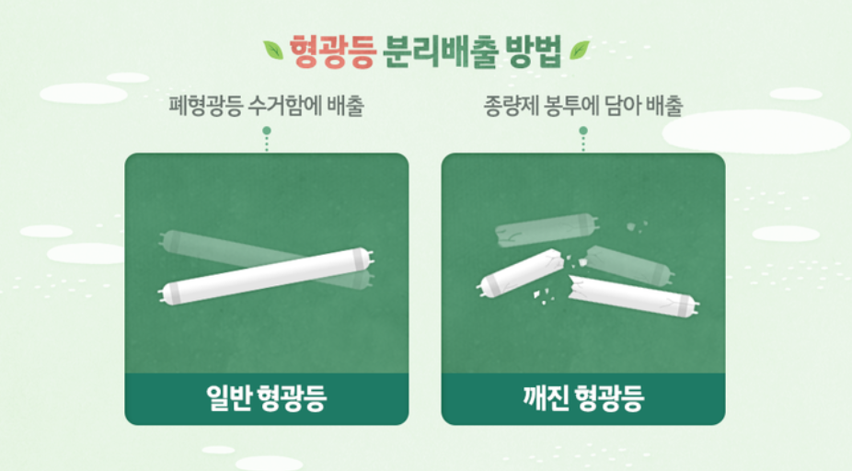
문제 인식
Notes:
폐형광등 수거함 : 보통 주민센터, 동사무소에 위치
이렇게
폐형광등 수거함 위치 정보
https://www.gwangjin.go.kr/portal/main/contents.do?menuNo=200846
기사 정보 https://www.nocutnews.co.kr/news/5159798

Slide 9
문제 인식
분리수거, 우리나라는 얼마나 잘 하고 있을까요?
Notes:
우리 -> 우리나라
로 보이게 효과가 들어갔으면 좋겠어요

Slide 10
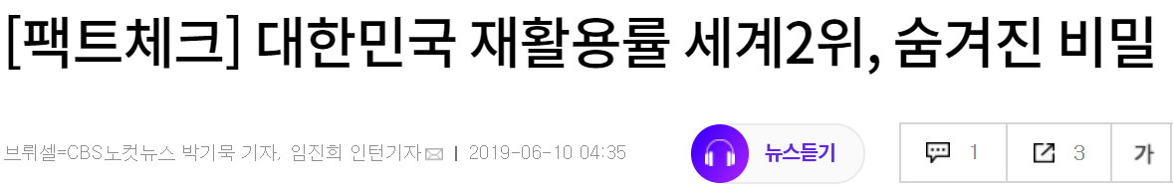
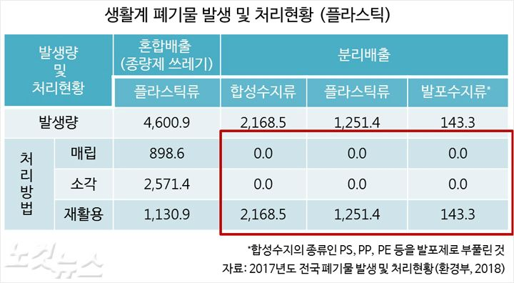
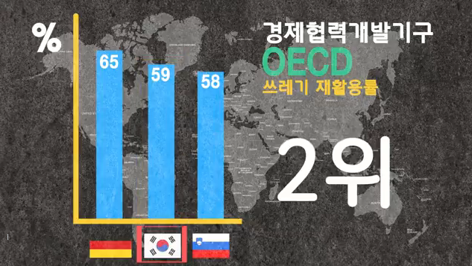

문제 인식
Notes:
정부가 파악하고 있는 플라스틱 쓰레기의 흐름은 딱 재활용 선별 업체에 멈춰있다.
따라서, 수거가 되면 선별이 되었다고 통계를 내버린다.
잘못된 통계라고 할 수 있다. 이런 통계자료를 믿고 안심하면 안 됩니다.
https://www.nocutnews.co.kr/news/5159798

Slide 11

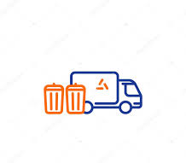


문제 인식
재활용률 60%(?)
재활용률 60%!
???
수거
선별
처리
Notes:
수거 : 먼저 각 가정에서 배출한 폐기물을 수거 업체에서 폐기물 선별장으로 옮김
선별 : 선별 업체가 재활용이 되는 것들을 골라낸다.
처리 : 재활용이 가능한 일부는 재생원료를 만드는 업체로, 재활용이 어렵거나 돈이 안 되는 폐기물은 소각장 또는 매립장으로 향하는 식이다.

Slide 12
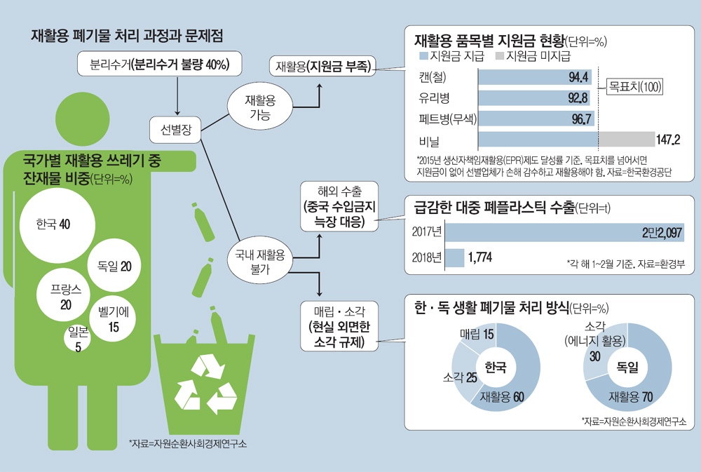
문제 인식
Notes:
환경부에서 대략 추산하기론 재활용 폐기물 선별 과정에서만 재활용이 불가능한 잔재물이 39%정도 나온다.
이 마저도 전체 선별장이 아닌, 공공선별장에서 나온 자료를 바탕으로 평균을 낸 수치다.
재활용 분리배출량의 70%를 처리하는 민간 업체의 자료는 제대로 파악조차 못하고 있다.
이렇게 실수로 한 분리수거로 재활용을 할 수 없는 쓰레기는 약 40% 가량이며, 우리는 이 부분을 바로 잡을 필요가 있습니다.
그래서~~~ -> 방향설정
https://www.mk.co.kr/news/society/view/2018/04/223928/

Slide 13

문제 인식
재활용률 36%...
재활용률 60%!
60%
선별할 필요도 없이 분리수거를 잘한다면..?
수거
선별
처리
Notes:
수거 : 먼저 각 가정에서 배출한 폐기물을 수거 업체에서 폐기물 선별장으로 옮김
선별 : 선별 업체가 재활용이 되는 것들을 골라낸다.
처리 : 재활용이 가능한 일부는 재생원료를 만드는 업체로, 재활용이 어렵거나 돈이 안 되는 폐기물은 소각장 또는 매립장으로 향하는 식이다.

Slide 14
Table of Contents
1
문제 인식
문제정의
2
프로젝트 목적
방향설정
3
발전 방향
솔루션 구상
기대효과

Slide 15

Deep-Cycle
분리수거를 통한 개인의 사회적 기여도 정량화

Slide 16




프로젝트 목적
Work-Flow
촬영
이미지 인식
가치 측정
분리수거 장려
분리수거 할 물건의 사진 촬영
촬영 이미지로
재활용품 판별 및 분류
재활용 시 파생되는
이익 환산
분리수거를 통한
개인의 사회적 기여도 정량화

Slide 17

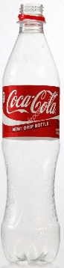





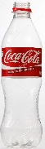




프로젝트 목적
이미지 인식
“플라스틱입니다”
“비닐 포장재를 제거해주세요“
“압축하여 버려주세요“
“PET(압축) : 264원 / kg”
백팩, 카펫, 침낭, 우비 등

Slide 18
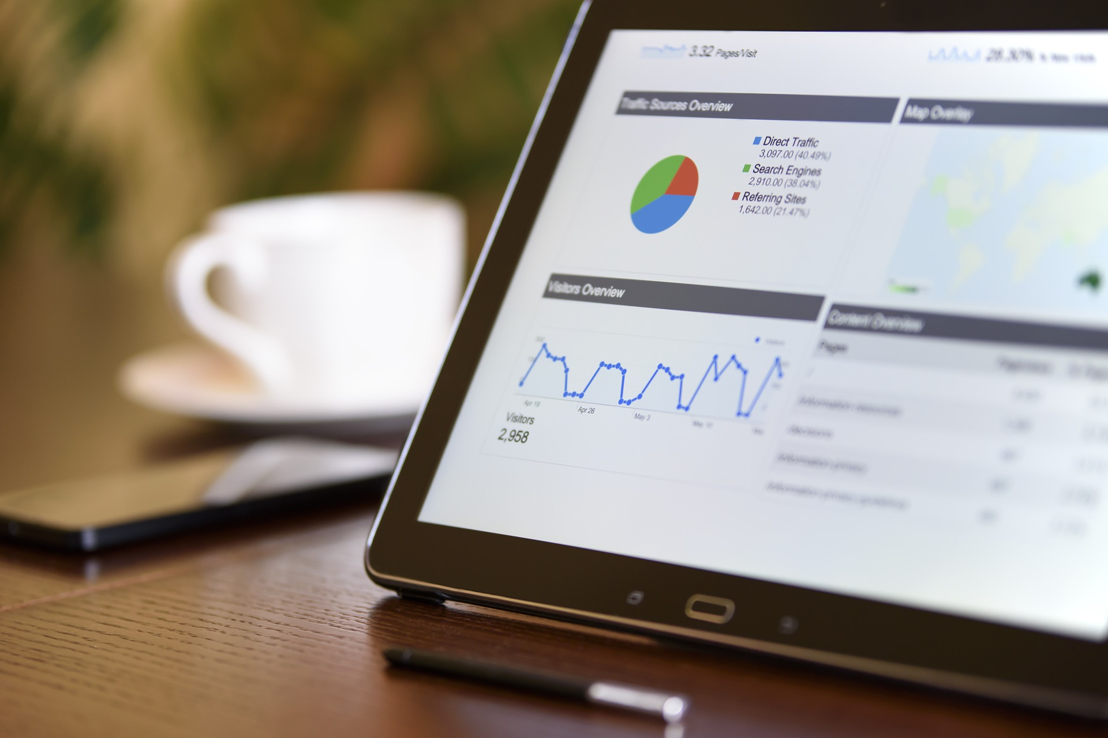

프로젝트 목적
가치 예측 모델링
데이터 수집
가치예측과 시각화
▶ 일반수거함 내, 재활용품 비율
▶ 재활용품 소각, 매각비용
▶ 재활용시 발생이익
▶재활용시 창출할 수 있는
가치예측
▶재활용시 만들 수 있는
상품 이미지화

Slide 19
Table of Contents
1
문제 인식
문제정의
2
프로젝트 목적
방향설정
3
발전 방향
솔루션 구상
기대효과

Slide 20
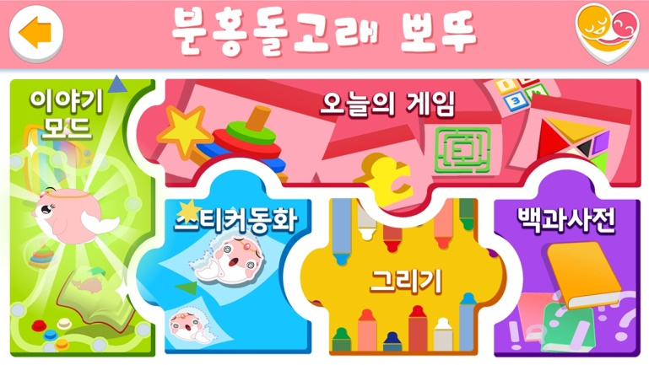
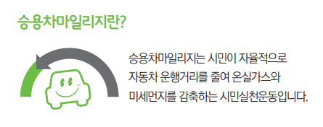
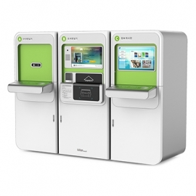
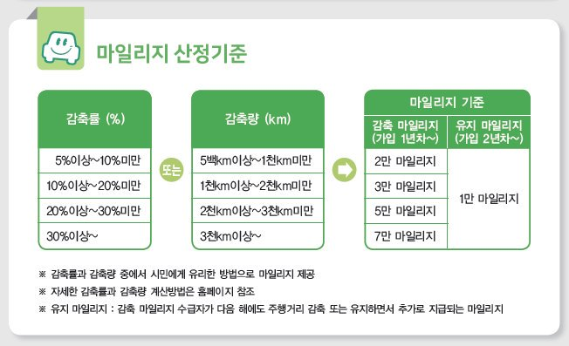

발전 방향
01
분리수거 정보 제공
02
분리수거 혜택 제공 (집단)
03
분리수거 혜택 제공 (개인)
정확한 가이드라인 제공
어린이 대상 교육 활용
분리수거율에 따른 관리비 감면, 마일리지 제공 등 보상
아파트단지 등 집단거주지에 적용
길거리 쓰레기통에 적용
스마트폰을 이용한 신원 확인
재활용품 판별 및 보상

Slide 21


Slide 22
감사합니다 ☺

